Slide 1
Barber Shop
Grupo - RGM:
Bruno Prado
Ellyézer ramos
Gabriel Gustavo Mariano da Silva – 1934370-1
Guilherme Sabino
Orientador:
Orlando da Silva

Slide 2
História :
Vive-se em um mundo globalizado onde o tempo é um dos recursos mais preciosos e independentemente da classe socioeconômica não se deseja perde-lo, principalmente na hora de cortar o cabelo, em filas onde se pode perder o lugar devido a imprevistos, o que para barbearias representa uma redução de clientes satisfeitos e do lucro. No entanto, para um atendimento veloz e eficaz é necessário que o empreendimento inteiro seja bem gerenciado, desde o agendamento ao controle de estoque, algo pouco prático de ser feito com uma simples agenda, assim surgiu a Barber Shop.

Slide 3
Barber Shop
É um sistema que busca suprir as necessidades de franquias de barbearias através de ferramentas tecnológicas.
Missão: Proporcionar as pessoas e empresas o melhor uso de seu tempo na hora de consumir e realizar serviços de barbearia.
Visão: Disponibilizar softwares de qualidade para barbearias, facilitando uma melhor gestão de seus negócios e uma união duradoura com seus clientes.
Valores: Integridade, honestidade, honrar todos os nossos compromissos, buscando manter a qualidade de atendimento, produtos e serviços.
Necessidade/Problema
Demanda/Procura
Solução/Produto ou serviço

Slide 4
Histórias de usuário:
Como Gerente, Quero um sistema que me permita gerenciar o fluxo de caixa da minha empresa, conhecer os principais serviços pedidos pelos meus clientes e que me ajude gerir a barbearia como um todo.
Como Barbeiro, Quero um sistema que me ajude gerenciar minha agenda durante o expediente.
Como cliente, Não desejo esperar por muito tempo para cortar o cabelo ou barba.
Como atendente, Necessito de uma ferramenta que facilite meu trabalho e me faça ganhar tempo, utilizando-o de modo eficiente para melhor atender os clientes.

Slide 5
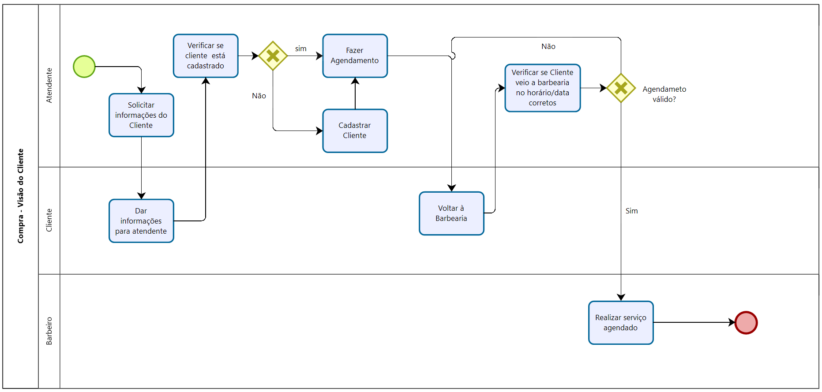
Processo de Compra – Visão do Cliente

Slide 6
Principais dificuldades das barbearias:
Encontrar ferramentas de qualidade
Estar sempre atualizados com tendências
Ser encontrado, fidelizar clientes, Promover a barbearia
Prever o resultado do corte
Armazenar e gerar informações sobre clientes e serviços
Gerenciar agendamento de clientes
Gerenciar estoque, recursos humanos e solicitar manutenção de equipamentos

Slide 7
Ferramentas propostas a partir das dificuldades:
Módulo de agendamento
Módulo de geo localização
Módulo de marketing digital
Módulo de assinaturas
Módulo de gestão de recursos (para gerir Histórico de clientes, serviços, quadro de escala de RH).
Módulo de gestão de consumíveis
Módulo de processamento de imagem

Slide 8
Algumas regras de negócio:
RN2 Os serviços prestados pela barbearia serão realizados somente com horário marcado.
RN16 O estoque deve ser controlado. Cada produto retirado e inserido no estoque deve ser devidamente registrado.
RN17 Os barbeiros devem estar sempre atualizados sobre as tendências de cortes / estilos.
RN19 A barbearia deve proporcionar aos clientes um meio de localizá-las.
RN20 A barbearia deve proporcionar aos clientes uma referência do serviço escolhido pelos mesmos.
RN24 O gerente é único que pode incluir novos funcionários no quadro de funcionários, mas a atendente poderá consultar o quadro de funcionários.
RN28 O gerente será o único responsável pelo marketing digital.

Slide 9
Alguns requisitos:
RF4 O sistema deve permitir que os clientes agendem dia e horário nas barbearias
RF45 O sistema deve permitir que barbeiros marquem a retirada e a inserção de produtos do estoque.
RF49 O sistema deve atuar como mediador entre barbeiros e empresas que forneçam cursos de estéticas / tendências de cortes.
RF54 O sistema deve possuir um módulo de Geolocalização que permita que o cliente localize a barbearia com mais facilidade.
RF60 O sistema deve possuir um módulo de processamento de imagem que possibilite ao barbeiro carregar uma foto do cliente e verificar como ficaria após um processo estético / serviço prestado pela barbearia.
RF69 O sistema deve permitir que a gerência crie um quadro virtual de funcionários.
RF82 O sistema deve permitir que o gerente promova a barbearia por e-mail.

Slide 10
Referências:
Dificuldade - Técnicas de cortes e estar atualizado:
https://www.youtube.com/watch?v=Wx3G5bJ4m98
Dificuldade - Usar equipamento adequado e de qualidade:
https://www.youtube.com/watch?v=zMPp2yX931o
Dificuldade - Prever o resultado do corte / Encontrar um bom corte para cliente / Feedback
https://www.youtube.com/watch?v=itRn9G5IuGM
Dificuldade de promover barbearia, ser encontrado e fidelizar clientes:
https://www.youtube.com/watch?v=ekwijV3o5gM
Dificuldade de gerenciar fluxo de caixa
https://www.youtube.com/watch?v=nxJl2E7cjpY
Modelagem de negócio – barbearia:
https://pt.slideshare.net/MTUTUCV/modelo-de-processo-de-negocios-barbeiro-cabeleireiro-em-casa

Slide 11
Barber Shop
Agradecemos pela atenção !!!

